Slide 1
Estatística: Aplicação ao Sensoriamento Remoto
SER 204
Análise de Agrupamento
Camilo Daleles Rennó
camilo.renno@inpe.br
acesso do conteúdo do curso em Bibdigital do INPE ou GitHub

Slide 2
Análise de Agrupamento (Cluster Analysis)
A Análise de Agrupamento inclui técnicas ou métodos que visam o particionamento de uma população heterogênea em grupos mais homogêneos.
Este processo é feito sem a pré-determinação de classes, ou seja, os elementos da população são agrupados de acordo com alguma métrica que descreve o grau de similaridade ou dissimilaridade entre estes elementos. Por isso, muitas vezes são chamados de classificadores não supervisionados.
Os grupos (ou clusters) são formados de modo a obter-se a maior homogeneidade dentro dos grupos e a maior heterogeneidade entre eles.
Basicamente há 2 tipos de métodos:
a) Hierárquicos
b) Não-Hierárquicos ou por Particionamento

Slide 3
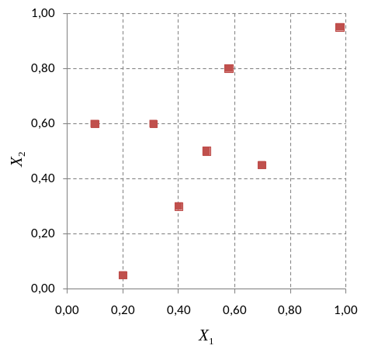



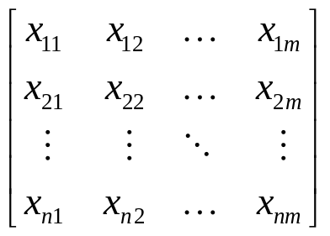
Medidas de Distância
Grande parte dos métodos de agrupamento se baseia em medidas de similaridade ou de dissimilaridade entre os elementos a serem agrupados. Em geral, a dissimilaridade é traduzida por uma métrica que representa uma distância.
Sendo a, b e c elementos de uma população, uma métrica será uma distância desde que:
d(a, b) ≥ 0
d(a, a) = 0
d(a, b) = d(b, a) (simetria)
d(a, b) ≤ d(a, c) + d(c, b) (desigualdade triangular)
c
b
a
Supondo que n elementos sejam avaliadas segundo m variáveis diferentes (atributos), podemos representar o conjunto de valores observados por um matriz, onde cada elemento x_{ij} representa o valor da i-ésima amostra para a j-ésima variável.
Exemplo 2D:
 | X₁ | X₂
A | 0,58 | 0,80
B | 0,31 | 0,60
C | 0,50 | 0,50
D | 0,40 | 0,30
E | 0,10 | 0,60
F | 0,70 | 0,45
G | 0,20 | 0,05
H | 0,98 | 0,95

Slide 4
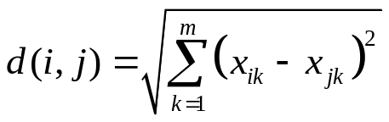
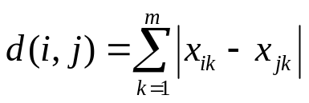
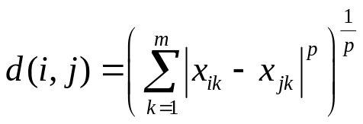

Medidas de Distância
Distância entre pares de pontos
No R:
d <- dist(data, method="euclidian")
d <- dist(data, method="manhattan")
d <- dist(data, method="minkowski“, p=p)
d <- dist(data, method="maximum")
Distância Euclidiana
j
i
Distância de Manhattan (Quarteirão)
j
i
Distância de Minkowski
sendo p ≥ 1
Distância de Chebychev
j
i
Calcula a distância entre todos os pares de pontos
Geram matrizes n x n

Slide 5
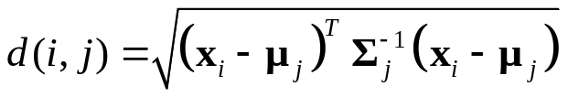
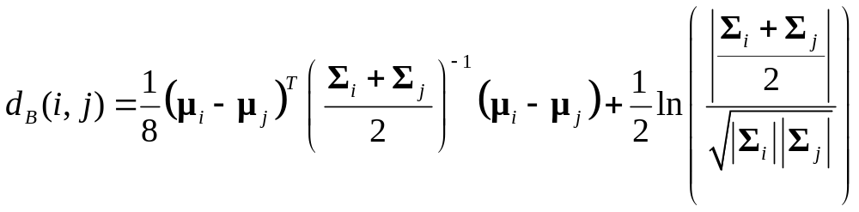


Medidas de Distância
Distância de Mahalanobis
No R:
d <- mahalanobis(x, center, cov)
(distância de um ponto a uma nuvem)
j
i
Distância de Bhattacharyya (considerando uma distribuição multigaussiana)
(distância entre nuvens)
j
i
Distância de Jeffrey-Matusita
$$0≤d_{JM}(i,j)≤2$$

Slide 6
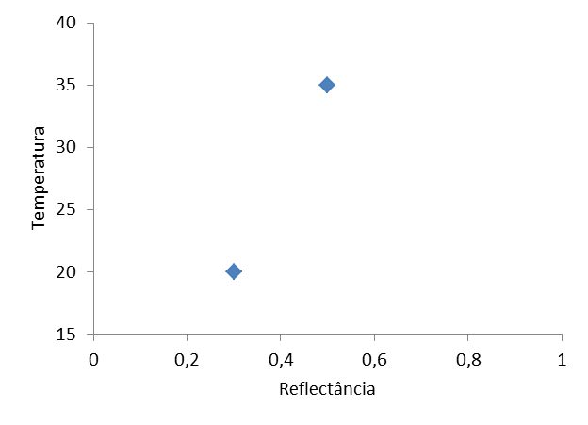
Normalização das Variáveis
A medida de distância é afetada pela escala das variáveis.
Há duas situações em que a normalização das variáveis é imprescindível:
a) quando as variáveis apresentam diferentes unidades
d ?

Slide 7
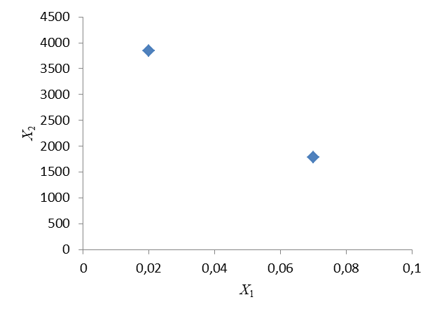
Normalização das Variáveis
A medida de distância é afetada pela escala das variáveis.
Há duas situações em que a normalização das variáveis é imprescindível:
a) quando as variáveis apresentam diferentes unidades
b) quando não se deseja considerar o impacto das amplitudes de cada variável
d
d irá enfatizar X₂

Slide 8
Normalização das Variáveis
A medida de distância é afetada pela escala das variáveis.
Há duas situações em que a normalização das variáveis é imprescindível:
a) quando as variáveis apresentam diferentes unidades
b) quando não se deseja considerar o impacto das amplitudes de cada variável
Em geral, a normalização é um reescalonamento dos valores de cada variável
Este reescalonamento pode ser feito com base na informação contida na própria amostra ou utilizando o conhecimento do comportamento da variável.
Muita atenção quando a normalização usar características amostrais e a metodologia proposta for ser aplicada em outras regiões.
Nesse caso, é imprescindível descrever detalhadamente como foi realizado a normalização e apresentar (numa tabela) os valores usados nessa normalização

Slide 9
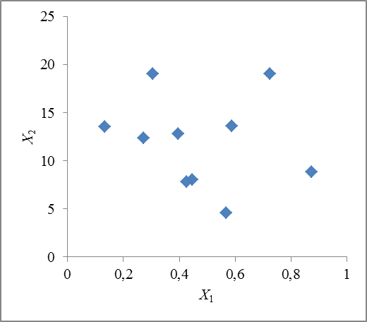
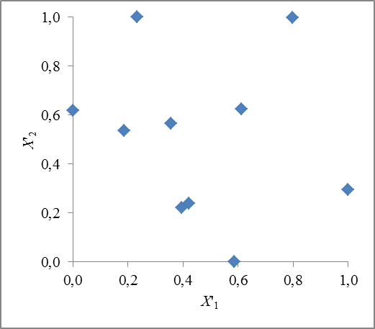
Normalização das Variáveis
A normalização pode ser feita de diversas maneiras:
normalizar entre 0 e 1 → (x-x_{min})/(x_{max}-x_{min})
No R:
maxs <- apply(data, 2, max)
mins <- apply(data, 2, min)
datanew <- scale(data, center = mins, scale = maxs - mins)
X₁ | X₂
0,725 | 19,06
0,874 | 8,88
0,567 | 4,58
0,271 | 12,38
0,306 | 19,10
0,446 | 8,08
0,397 | 12,82
0,133 | 13,56
0,587 | 13,64
0,426 | 7,82
X'₁ | X'₂
0,799 | 0,997
1,000 | 0,296
0,586 | 0,000
0,186 | 0,537
0,233 | 1,000
0,422 | 0,241
0,356 | 0,567
0,000 | 0,618
0,613 | 0,624
0,395 | 0,223
Cuidado com a presença de outliers!
os valores mínimos e máximos podem ser determinados de outras formas:
valores esperados ou encontrados na literatura
valores “aparados”: por exemplo, desprezando-se 2,5% dos valores extremos (outliers)
nesses casos, os valores fora do escopo serão saturados em zero e um?

Slide 10
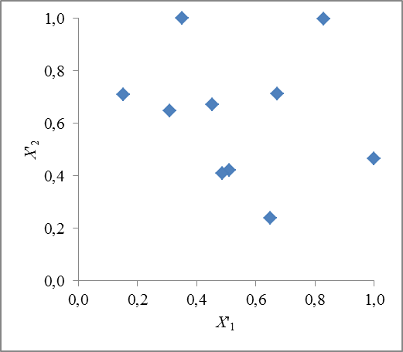
Normalização das Variáveis
A normalização pode ser feita de diversas maneiras:
dividir pelo valor máximo
No R:
maxs <- apply(data, 2, max)
datanew <- scale(data, center=rep(0,2), scale = maxs)
X₁ | X₂
0,725 | 19,06
0,874 | 8,88
0,567 | 4,58
0,271 | 12,38
0,306 | 19,10
0,446 | 8,08
0,397 | 12,82
0,133 | 13,56
0,587 | 13,64
0,426 | 7,82
X'₁ | X'₂
0,830 | 0,998
1,000 | 0,465
0,649 | 0,240
0,310 | 0,648
0,350 | 1,000
0,510 | 0,423
0,454 | 0,671
0,152 | 0,710
0,672 | 0,714
0,487 | 0,409
Cuidado com a presença de outliers!

Slide 11
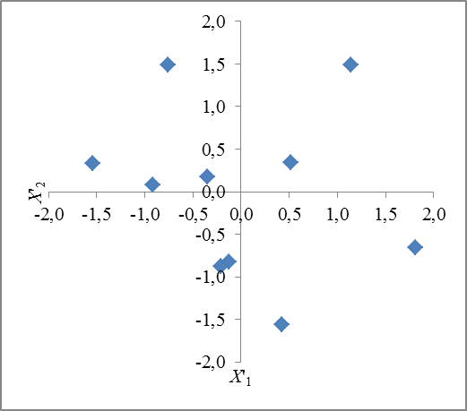
Normalização das Variáveis
A normalização pode ser feita de diversas maneiras:
padronizar (subtrair a média e dividir pelo desvio padrão)
X₁ | X₂
0,725 | 19,06
0,874 | 8,88
0,567 | 4,58
0,271 | 12,38
0,306 | 19,10
0,446 | 8,08
0,397 | 12,82
0,133 | 13,56
0,587 | 13,64
0,426 | 7,82
No R:
datanew <- scale(data, center=TRUE, scale = TRUE)
X'₁ | X'₂
1,140 | 1,485
1,814 | -0,654
0,425 | -1,558
-0,915 | 0,082
-0,757 | 1,494
-0,123 | -0,822
-0,345 | 0,174
-1,540 | 0,329
0,515 | 0,346
-0,214 | -0,877
Cuidado com amostras muito pequenas

Slide 12
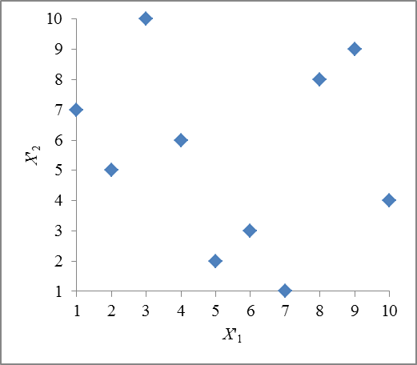
Normalização das Variáveis
A normalização pode ser feita de diversas maneiras:
transformar os valores em ordem (rank)
No R:
datanew <- apply(data, 2, rank)
X₁ | X₂
0,725 | 19,06
0,874 | 8,88
0,567 | 4,58
0,271 | 12,38
0,306 | 19,10
0,446 | 8,08
0,397 | 12,82
0,133 | 13,56
0,587 | 13,64
0,426 | 7,82
X'₁ | X'₂
9 | 9
10 | 4
7 | 1
2 | 5
3 | 10
6 | 3
4 | 6
1 | 7
8 | 8
5 | 2
“conserta” distribuições muito assimétricas
minimiza problemas com outliers
dificulta a aplicação em outras regiões

Slide 13
Agrupamento Hierárquico
Este método produz um gráfico de saída chamado dendrograma ou diagrama de árvore que representa a estrutura hierárquica do agrupamento.
3 grupos
distância
4 grupos
O dendrograma pode ser construído por aglomeração (mais comum) ou por divisão
Para definir o número de grupos, escolhe-se um valor de corte (subjetivo), em função do objetivo da análise
Cuidado ao analisar um dendrograma: seu comportamento se assemelha a um móbile!
⇔
A
B
C
D
E
C
A
B
E
D

Slide 14
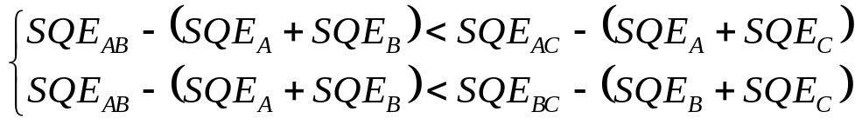
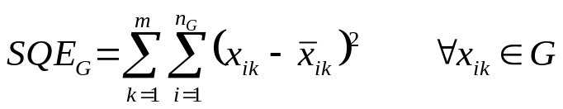
Método Hierárquico por Aglomeração
No método hierárquico por aglomeração, definem-se tantos grupos quantos elementos (cada elemento representa um grupo) e a cada passo, um grupo ou elemento é ligado a outro de acordo com sua similaridade, até o último passo, onde é formado um grupo único com todos os elementos.
Há 3 métodos principais de aglomeração:
Métodos de ligação (simples, completo, média, mediana)
Método de centróide
Método de Ward (baseia-se na minimização dos erros quadráticos)
Se A, B e C são 3 grupos, então A será unido a B se:
Problema:
distância
inversão

Slide 15
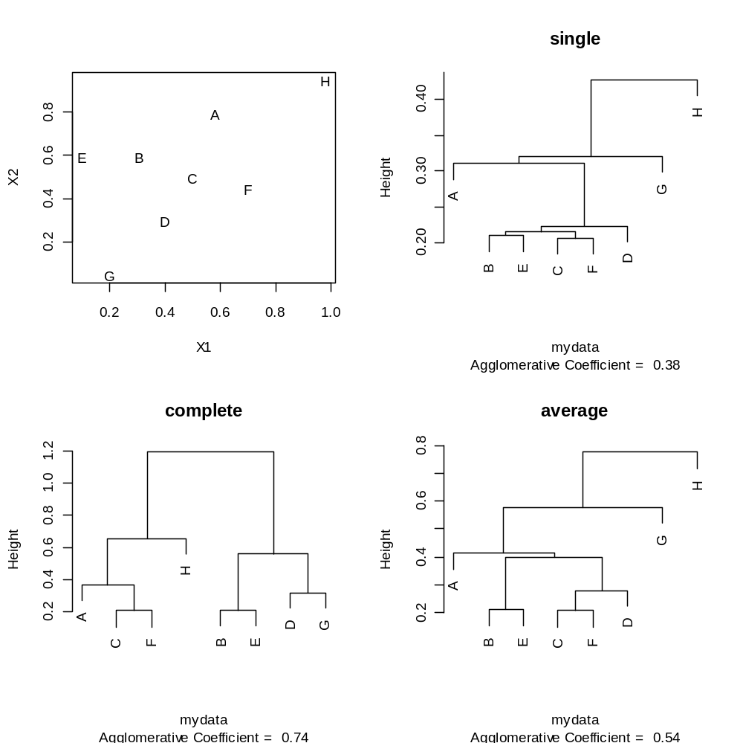
Método Hierárquico por Aglomeração
No método hierárquico por aglomeração, definem-se tantos grupos quantos elementos (cada elemento representa um grupo) e a cada passo, um grupo ou elemento é ligado a outro de acordo com sua similaridade, até o último passo, onde é formado um grupo único com todos os elementos.
Método de ligação simples - vizinho mais próximo
?
?
possuem a mesma unidade e portanto não precisam ser normalizadas!
 | X₁ | X₂
A | 0,58 | 0,80
B | 0,31 | 0,60
C | 0,50 | 0,50
D | 0,40 | 0,30
E | 0,10 | 0,60
F | 0,70 | 0,45
G | 0,20 | 0,05
H | 0,98 | 0,95
Distância Euclidiana
 | A | B | C | D | E | F | G
B | 0,336
C | 0,310 | 0,215
D | 0,531 | 0,313 | 0,224
E | 0,520 | 0,210 | 0,412 | 0,424
F | 0,370 | 0,418 | 0,206 | 0,335 | 0,618
G | 0,841 | 0,561 | 0,541 | 0,320 | 0,559 | 0,640
H | 0,427 | 0,756 | 0,658 | 0,871 | 0,947 | 0,573 | 1,191
Seleciona-se a menor distância
dist(A,CF) = mín{dist(A,C),dist(A,F)}
dist(B,CF) = mín{dist(B,C),dist(B,F)} ...

Slide 16
Método Hierárquico por Aglomeração
No método hierárquico por aglomeração, definem-se tantos grupos quantos elementos (cada elemento representa um grupo) e a cada passo, um grupo ou elemento é ligado a outro de acordo com sua similaridade, até o último passo, onde é formado um grupo único com todos os elementos.
Método de ligação simples - vizinho mais próximo
 | X₁ | X₂
A | 0,58 | 0,80
B | 0,31 | 0,60
C | 0,50 | 0,50
D | 0,40 | 0,30
E | 0,10 | 0,60
F | 0,70 | 0,45
G | 0,20 | 0,05
H | 0,98 | 0,95
Distância Euclidiana
 | A | B | CF | D | E | G
B | 0,336
CF | 0,310 | 0,215
D | 0,531 | 0,313 | 0,224
E | 0,520 | 0,210 | 0,412 | 0,424
G | 0,841 | 0,561 | 0,541 | 0,320 | 0,559
H | 0,427 | 0,756 | 0,573 | 0,871 | 0,947 | 1,191
A cada reconstrução da matriz de distâncias,
seleciona-se a menor distância...

Slide 17
Método Hierárquico por Aglomeração
No método hierárquico por aglomeração, definem-se tantos grupos quantos elementos (cada elemento representa um grupo) e a cada passo, um grupo ou elemento é ligado a outro de acordo com sua similaridade, até o último passo, onde é formado um grupo único com todos os elementos.
Método de ligação simples - vizinho mais próximo
 | X₁ | X₂
A | 0,58 | 0,80
B | 0,31 | 0,60
C | 0,50 | 0,50
D | 0,40 | 0,30
E | 0,10 | 0,60
F | 0,70 | 0,45
G | 0,20 | 0,05
H | 0,98 | 0,95
Distância Euclidiana
 | A | BE | CF | D | G
BE | 0,336
CF | 0,310 | 0,215
D | 0,531 | 0,313 | 0,224
G | 0,841 | 0,559 | 0,541 | 0,320
H | 0,427 | 0,756 | 0,573 | 0,871 | 1,191

Slide 18
Método Hierárquico por Aglomeração
No método hierárquico por aglomeração, definem-se tantos grupos quantos elementos (cada elemento representa um grupo) e a cada passo, um grupo ou elemento é ligado a outro de acordo com sua similaridade, até o último passo, onde é formado um grupo único com todos os elementos.
Método de ligação simples - vizinho mais próximo
 | X₁ | X₂
A | 0,58 | 0,80
B | 0,31 | 0,60
C | 0,50 | 0,50
D | 0,40 | 0,30
E | 0,10 | 0,60
F | 0,70 | 0,45
G | 0,20 | 0,05
H | 0,98 | 0,95
Distância Euclidiana
 | A | BCEF | D | G
BCEF | 0,310
D | 0,531 | 0,224
G | 0,841 | 0,541 | 0,320
H | 0,427 | 0,573 | 0,871 | 1,191

Slide 19
Método Hierárquico por Aglomeração
No método hierárquico por aglomeração, definem-se tantos grupos quantos elementos (cada elemento representa um grupo) e a cada passo, um grupo ou elemento é ligado a outro de acordo com sua similaridade, até o último passo, onde é formado um grupo único com todos os elementos.
Método de ligação simples - vizinho mais próximo
 | X₁ | X₂
A | 0,58 | 0,80
B | 0,31 | 0,60
C | 0,50 | 0,50
D | 0,40 | 0,30
E | 0,10 | 0,60
F | 0,70 | 0,45
G | 0,20 | 0,05
H | 0,98 | 0,95
Distância Euclidiana
 | A | BCDEF | G
BCDEF | 0,310
G | 0,841 | 0,320
H | 0,427 | 0,573 | 1,191

Slide 20
Método Hierárquico por Aglomeração
No método hierárquico por aglomeração, definem-se tantos grupos quantos elementos (cada elemento representa um grupo) e a cada passo, um grupo ou elemento é ligado a outro de acordo com sua similaridade, até o último passo, onde é formado um grupo único com todos os elementos.
Método de ligação simples - vizinho mais próximo
 | X₁ | X₂
A | 0,58 | 0,80
B | 0,31 | 0,60
C | 0,50 | 0,50
D | 0,40 | 0,30
E | 0,10 | 0,60
F | 0,70 | 0,45
G | 0,20 | 0,05
H | 0,98 | 0,95
Distância Euclidiana
 | ABCDEF | G
G | 0,320
H | 0,427 | 1,191

Slide 21
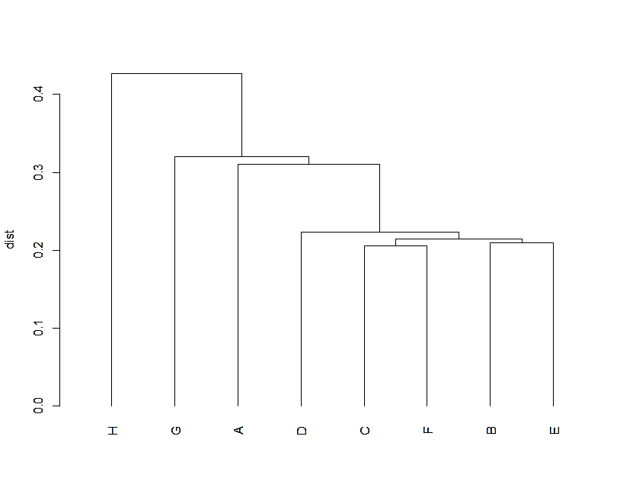
Método Hierárquico por Aglomeração
No método hierárquico por aglomeração, definem-se tantos grupos quantos elementos (cada elemento representa um grupo) e a cada passo, um grupo ou elemento é ligado a outro de acordo com sua similaridade, até o último passo, onde é formado um grupo único com todos os elementos.
Método de ligação simples - vizinho mais próximo
 | X₁ | X₂
A | 0,58 | 0,80
B | 0,31 | 0,60
C | 0,50 | 0,50
D | 0,40 | 0,30
E | 0,10 | 0,60
F | 0,70 | 0,45
G | 0,20 | 0,05
H | 0,98 | 0,95
Distância Euclidiana
 | ABCDEFG
H | 0,427

Slide 22
Método Hierárquico por Aglomeração
No método hierárquico por aglomeração, definem-se tantos grupos quantos elementos (cada elemento representa um grupo) e a cada passo, um grupo ou elemento é ligado a outro de acordo com sua similaridade, até o último passo, onde é formado um grupo único com todos os elementos.
Método de ligação completo - vizinho mais distante
 | X₁ | X₂
A | 0,58 | 0,80
B | 0,31 | 0,60
C | 0,50 | 0,50
D | 0,40 | 0,30
E | 0,10 | 0,60
F | 0,70 | 0,45
G | 0,20 | 0,05
H | 0,98 | 0,95
Distância Euclidiana
 | A | B | C | D | E | F | G
B | 0,336
C | 0,310 | 0,215
D | 0,531 | 0,313 | 0,224
E | 0,520 | 0,210 | 0,412 | 0,424
F | 0,370 | 0,418 | 0,206 | 0,335 | 0,618
G | 0,841 | 0,561 | 0,541 | 0,320 | 0,559 | 0,640
H | 0,427 | 0,756 | 0,658 | 0,871 | 0,947 | 0,573 | 1,191
dist(A,CF) = máx{dist(A,C),dist(A,F)}
dist(B,CF) = máx{dist(B,C),dist(B,F)} ...

Slide 23
Método Hierárquico por Aglomeração
No método hierárquico por aglomeração, definem-se tantos grupos quantos elementos (cada elemento representa um grupo) e a cada passo, um grupo ou elemento é ligado a outro de acordo com sua similaridade, até o último passo, onde é formado um grupo único com todos os elementos.
Método de ligação completo - vizinho mais distante
 | X₁ | X₂
A | 0,58 | 0,80
B | 0,31 | 0,60
C | 0,50 | 0,50
D | 0,40 | 0,30
E | 0,10 | 0,60
F | 0,70 | 0,45
G | 0,20 | 0,05
H | 0,98 | 0,95
Distância Euclidiana
 | A | B | CF | D | E | G
B | 0,336
CF | 0,370 | 0,418
D | 0,531 | 0,313 | 0,335
E | 0,520 | 0,210 | 0,618 | 0,424
G | 0,841 | 0,561 | 0,640 | 0,320 | 0,559
H | 0,427 | 0,756 | 0,658 | 0,871 | 0,947 | 1,191

Slide 24
Método Hierárquico por Aglomeração
No método hierárquico por aglomeração, definem-se tantos grupos quantos elementos (cada elemento representa um grupo) e a cada passo, um grupo ou elemento é ligado a outro de acordo com sua similaridade, até o último passo, onde é formado um grupo único com todos os elementos.
Método de ligação completo - vizinho mais distante
 | X₁ | X₂
A | 0,58 | 0,80
B | 0,31 | 0,60
C | 0,50 | 0,50
D | 0,40 | 0,30
E | 0,10 | 0,60
F | 0,70 | 0,45
G | 0,20 | 0,05
H | 0,98 | 0,95
Distância Euclidiana
 | A | BE | CF | D | G
BE | 0,520
CF | 0,370 | 0,618
D | 0,531 | 0,424 | 0,335
G | 0,841 | 0,561 | 0,640 | 0,320
H | 0,427 | 0,947 | 0,658 | 0,871 | 1,191

Slide 25
Método Hierárquico por Aglomeração
No método hierárquico por aglomeração, definem-se tantos grupos quantos elementos (cada elemento representa um grupo) e a cada passo, um grupo ou elemento é ligado a outro de acordo com sua similaridade, até o último passo, onde é formado um grupo único com todos os elementos.
Método de ligação completo - vizinho mais distante
 | X₁ | X₂
A | 0,58 | 0,80
B | 0,31 | 0,60
C | 0,50 | 0,50
D | 0,40 | 0,30
E | 0,10 | 0,60
F | 0,70 | 0,45
G | 0,20 | 0,05
H | 0,98 | 0,95
Distância Euclidiana
 | A | BE | CF | DG
BE | 0,520
CF | 0,370 | 0,618
DG | 0,841 | 0,561 | 0,640
H | 0,427 | 0,947 | 0,658 | 1,191

Slide 26
Método Hierárquico por Aglomeração
No método hierárquico por aglomeração, definem-se tantos grupos quantos elementos (cada elemento representa um grupo) e a cada passo, um grupo ou elemento é ligado a outro de acordo com sua similaridade, até o último passo, onde é formado um grupo único com todos os elementos.
Método de ligação completo - vizinho mais distante
 | X₁ | X₂
A | 0,58 | 0,80
B | 0,31 | 0,60
C | 0,50 | 0,50
D | 0,40 | 0,30
E | 0,10 | 0,60
F | 0,70 | 0,45
G | 0,20 | 0,05
H | 0,98 | 0,95
Distância Euclidiana
 | ACF | BE | DG
BE | 0,618
DG | 0,841 | 0,561
H | 0,658 | 0,947 | 1,191

Slide 27
Método Hierárquico por Aglomeração
No método hierárquico por aglomeração, definem-se tantos grupos quantos elementos (cada elemento representa um grupo) e a cada passo, um grupo ou elemento é ligado a outro de acordo com sua similaridade, até o último passo, onde é formado um grupo único com todos os elementos.
Método de ligação completo - vizinho mais distante
 | X₁ | X₂
A | 0,58 | 0,80
B | 0,31 | 0,60
C | 0,50 | 0,50
D | 0,40 | 0,30
E | 0,10 | 0,60
F | 0,70 | 0,45
G | 0,20 | 0,05
H | 0,98 | 0,95
Distância Euclidiana
 | ACF | BDEG
BDEG | 0,841
H | 0,658 | 1,191

Slide 28
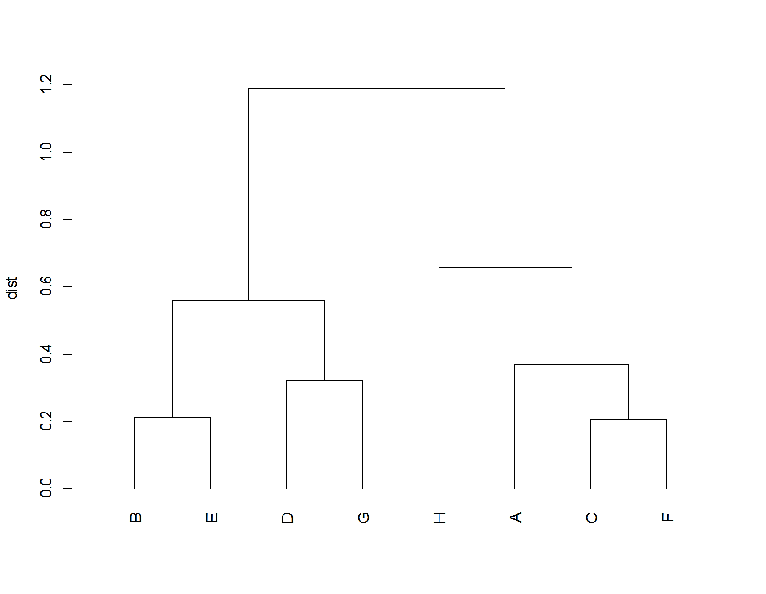
Método Hierárquico por Aglomeração
No método hierárquico por aglomeração, definem-se tantos grupos quantos elementos (cada elemento representa um grupo) e a cada passo, um grupo ou elemento é ligado a outro de acordo com sua similaridade, até o último passo, onde é formado um grupo único com todos os elementos.
Método de ligação completo - vizinho mais distante
 | X₁ | X₂
A | 0,58 | 0,80
B | 0,31 | 0,60
C | 0,50 | 0,50
D | 0,40 | 0,30
E | 0,10 | 0,60
F | 0,70 | 0,45
G | 0,20 | 0,05
H | 0,98 | 0,95
Distância Euclidiana
 | ACFH
BDEG | 1,191

Slide 29
Método Hierárquico por Aglomeração
No método hierárquico por aglomeração, definem-se tantos grupos quantos elementos (cada elemento representa um grupo) e a cada passo, um grupo ou elemento é ligado a outro de acordo com sua similaridade, até o último passo, onde é formado um grupo único com todos os elementos.
Método de ligação média
 | X₁ | X₂
A | 0,58 | 0,80
B | 0,31 | 0,60
C | 0,50 | 0,50
D | 0,40 | 0,30
E | 0,10 | 0,60
F | 0,70 | 0,45
G | 0,20 | 0,05
H | 0,98 | 0,95
Distância Euclidiana
 | A | B | C | D | E | F | G
B | 0,336
C | 0,310 | 0,215
D | 0,531 | 0,313 | 0,224
E | 0,520 | 0,210 | 0,412 | 0,424
F | 0,370 | 0,418 | 0,206 | 0,335 | 0,618
G | 0,841 | 0,561 | 0,541 | 0,320 | 0,559 | 0,640
H | 0,427 | 0,756 | 0,658 | 0,871 | 0,947 | 0,573 | 1,191
dist(A,CF) = média{dist(A,C),dist(A,F)} ...

Slide 30
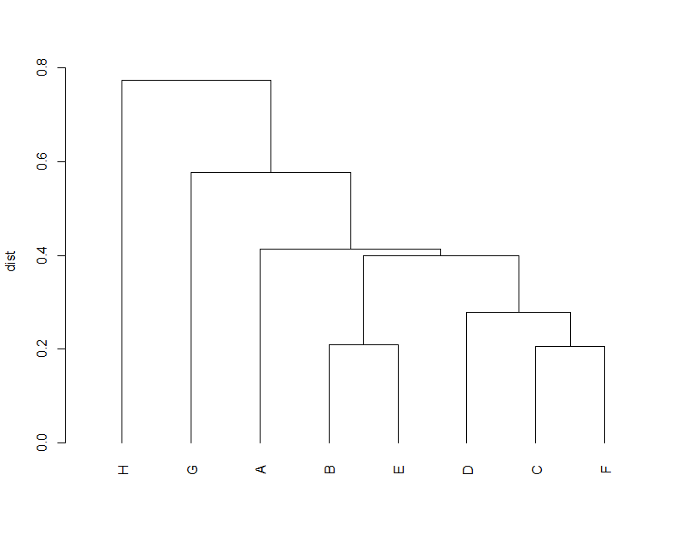
Método Hierárquico por Aglomeração
No método hierárquico por aglomeração, definem-se tantos grupos quantos elementos (cada elemento representa um grupo) e a cada passo, um grupo ou elemento é ligado a outro de acordo com sua similaridade, até o último passo, onde é formado um grupo único com todos os elementos.
Método de ligação média
 | X₁ | X₂
A | 0,58 | 0,80
B | 0,31 | 0,60
C | 0,50 | 0,50
D | 0,40 | 0,30
E | 0,10 | 0,60
F | 0,70 | 0,45
G | 0,20 | 0,05
H | 0,98 | 0,95

Slide 31
Método Hierárquico por Aglomeração no R
 | X₁ | X₂
A | 0,58 | 0,80
B | 0,31 | 0,60
C | 0,50 | 0,50
D | 0,40 | 0,30
E | 0,10 | 0,60
F | 0,70 | 0,45
G | 0,20 | 0,05
H | 0,98 | 0,95
x1<-c(0.58,0.31,0.5,0.4,0.1,0.7,0.2,0.98)
x2<-c(0.8,0.6,0.5,0.3,0.6,0.45,0.05,0.95)
data<-cbind(x1,x2)
rownames(data)<-c("A","B","C","D","E","F","G","H")
d<-dist(data,method="euclidian")
d
A B C D E F G
B 0.3360060
C 0.3104835 0.2147091
D 0.5314132 0.3132092 0.2236068
E 0.5200000 0.2100000 0.4123106 0.4242641
F 0.3700000 0.4178516 0.2061553 0.3354102 0.6184658
G 0.8407735 0.5608921 0.5408327 0.3201562 0.5590170 0.6403124
H 0.4272002 0.7559100 0.6579514 0.8711487 0.9470480 0.5730620 1.1909660

Slide 32

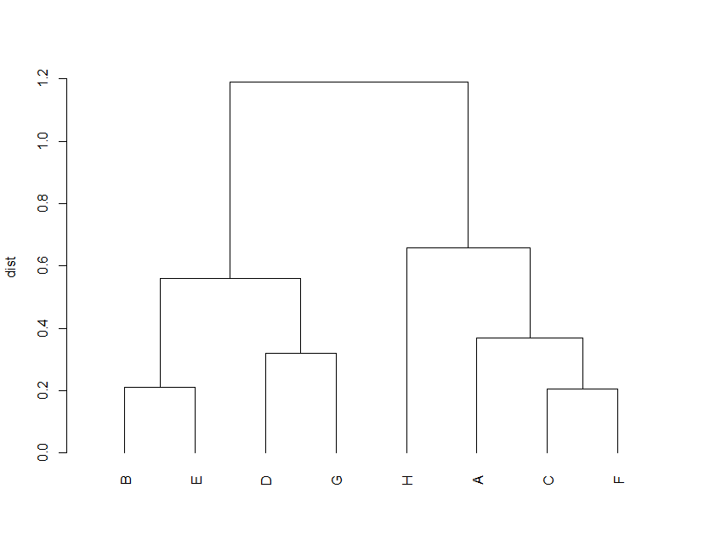
Método Hierárquico por Aglomeração no R
fit<-hclust(d,method="single")
plot(as.dendrogram(fit),ylab="dist")
fit<-hclust(d,method="complete")
plot(as.dendrogram(fit),ylab="dist")

Slide 33
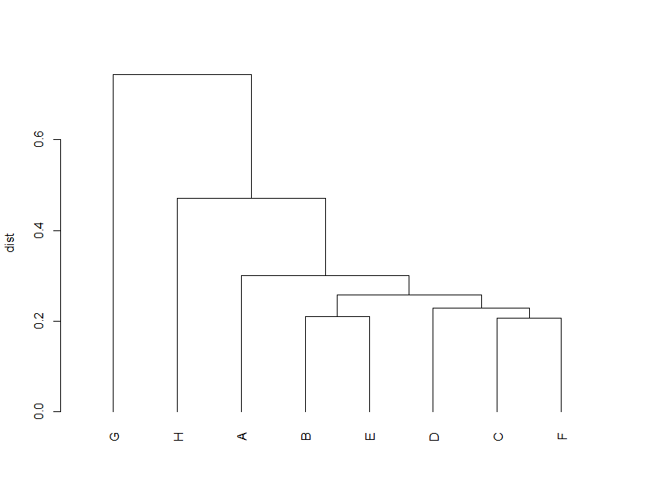
Método Hierárquico por Aglomeração no R
fit<-hclust(d,method="average")
plot(as.dendrogram(fit),ylab="dist")
fit<-hclust(d,method="median")
plot(as.dendrogram(fit),ylab="dist")

Slide 34
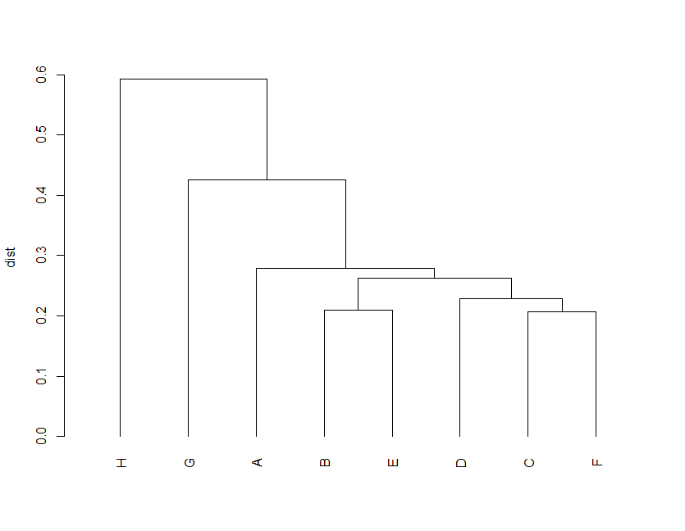
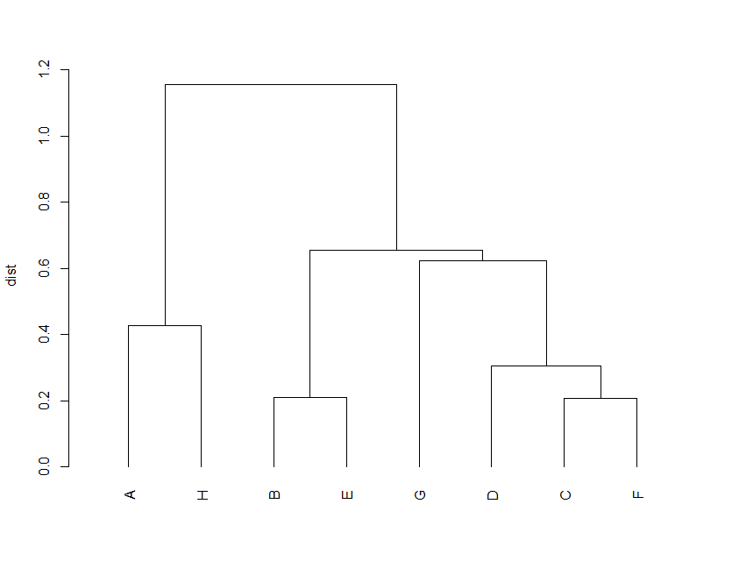
Método Hierárquico por Aglomeração no R
fit<-hclust(d,method="centroid")
plot(as.dendrogram(fit),ylab="dist")
fit<-hclust(d,method="ward.D")
plot(as.dendrogram(fit),ylab="dist")

Slide 35
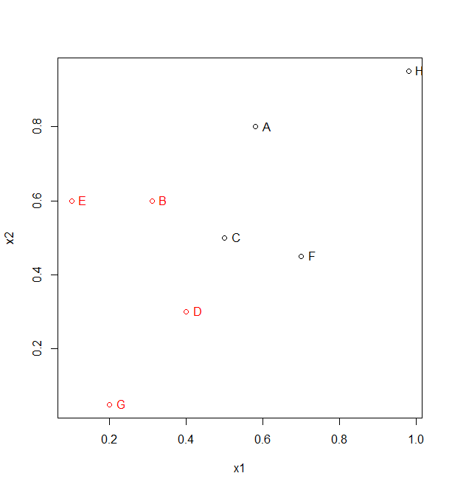
Método Hierárquico por Aglomeração no R
fit<-hclust(d,method="complete")
plot(as.dendrogram(fit),ylab="dist")
groups <- cutree(fit, k=2)
plot(data,col=groups)
text(data,rownames(data),col=groups,pos=4)

Slide 36
Método por Particionamento
A ideia básica deste método é agrupar-se os elementos em K grupos, onde K é previamente definido.
De modo geral, o método inicia-se escolhendo-se uma partição inicial dos elementos e, em seguida, por um processo iterativo, os elementos são redistribuídos nos grupos observando-se a máxima similaridade (ou mínima distância) até obter-se a melhor partição possível.
Como a escolha do número K é arbitrária, nem todos K grupos são necessariamente representativos e, por isso, aplica-se o método várias vezes para diferentes valores de K, escolhendo os resultados que apresentem melhor a interpretação dos grupos
Quando comparado com o método hierárquico, o método por particionamento é mais rápido e simples pois não é necessário recalcular a cada iteração a matriz de distâncias entre os elementos.
É indicado quando o número de elementos é muito grande.
Os métodos por particionamento mais conhecidos são o k-médias (k-mean) e o k-medóides* (k-medoid)
*Medóide: é o elemento representativo de um grupo cuja dissimilaridade média para todos os demais elementos é mínima

Slide 37
K-médias
Algoritmo Básico do Método K-Médias:
Normalize cada variável (se necessário)
Determine o número de agrupamentos desejado k
Divida os elementos aleatoriamente em k grupos
Calcule os centróides de cada grupo (em geral através da posição média)
Para cada elemento, calcule a distância euclidiana em relação ao centróide de cada grupo
Redefina os grupos de acordo com a distância mínima
Repita os procedimentos de d a f até que os centróides não mudem de posição
OBS:
no item c, outros critérios podem ser utilizados no momento de definir os k grupos iniciais
no item e, outras distâncias podem ser utilizadas
no item g, quando o número de elementos é muito grande, pode-se definir um outro critério de parada (por exemplo, menos de 1% dos elementos mudaram de grupo entre duas iterações consecutivas)
em geral, testa-se vários valores de k, escolhendo-se aquele que minimiza a variância intra-grupos e maximiza a variância entre grupos

Slide 38
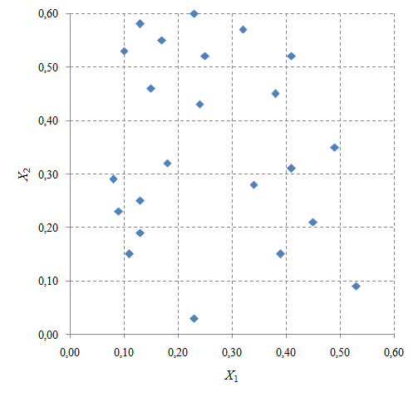
K-médias
Exemplo 2D: k = 4, distância euclidiana
 | X₁ | X₂
1 | 0,08 | 0,29
2 | 0,09 | 0,23
3 | 0,11 | 0,15
4 | 0,10 | 0,53
5 | 0,13 | 0,19
6 | 0,13 | 0,25
7 | 0,13 | 0,58
8 | 0,15 | 0,46
9 | 0,17 | 0,55
10 | 0,18 | 0,32
11 | 0,23 | 0,03
12 | 0,23 | 0,60
13 | 0,24 | 0,43
14 | 0,25 | 0,52
15 | 0,32 | 0,57
16 | 0,34 | 0,28
17 | 0,38 | 0,45
18 | 0,39 | 0,15
19 | 0,41 | 0,52
20 | 0,41 | 0,31
21 | 0,45 | 0,21
22 | 0,49 | 0,35
23 | 0,53 | 0,09
Classificam-se aleatoriamente os elementos...

Slide 39
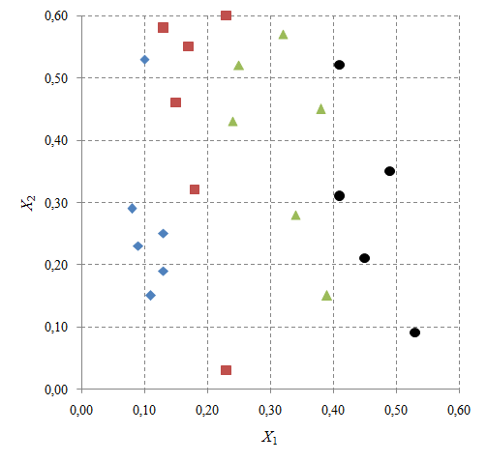
K-médias
Exemplo 2D: k = 4, distância euclidiana
 | X₁ | X₂
1 | 0,08 | 0,29
2 | 0,09 | 0,23
3 | 0,11 | 0,15
4 | 0,10 | 0,53
5 | 0,13 | 0,19
6 | 0,13 | 0,25
7 | 0,13 | 0,58
8 | 0,15 | 0,46
9 | 0,17 | 0,55
10 | 0,18 | 0,32
11 | 0,23 | 0,03
12 | 0,23 | 0,60
13 | 0,24 | 0,43
14 | 0,25 | 0,52
15 | 0,32 | 0,57
16 | 0,34 | 0,28
17 | 0,38 | 0,45
18 | 0,39 | 0,15
19 | 0,41 | 0,52
20 | 0,41 | 0,31
21 | 0,45 | 0,21
22 | 0,49 | 0,35
23 | 0,53 | 0,09

Slide 40
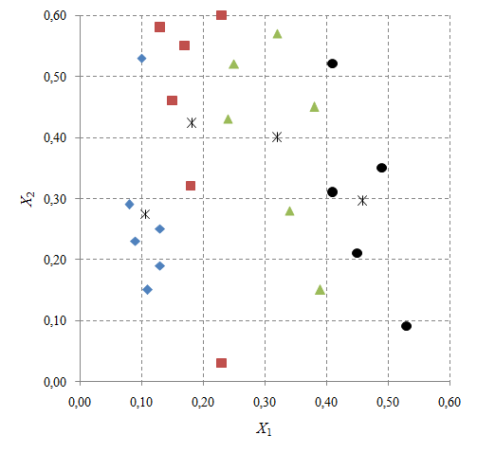
K-médias
Exemplo 2D: k = 4, distância euclidiana
1ª iteração
 | X₁ | X₂
1 | 0,08 | 0,29
2 | 0,09 | 0,23
3 | 0,11 | 0,15
4 | 0,10 | 0,53
5 | 0,13 | 0,19
6 | 0,13 | 0,25
7 | 0,13 | 0,58
8 | 0,15 | 0,46
9 | 0,17 | 0,55
10 | 0,18 | 0,32
11 | 0,23 | 0,03
12 | 0,23 | 0,60
13 | 0,24 | 0,43
14 | 0,25 | 0,52
15 | 0,32 | 0,57
16 | 0,34 | 0,28
17 | 0,38 | 0,45
18 | 0,39 | 0,15
19 | 0,41 | 0,52
20 | 0,41 | 0,31
21 | 0,45 | 0,21
22 | 0,49 | 0,35
23 | 0,53 | 0,09

Slide 41
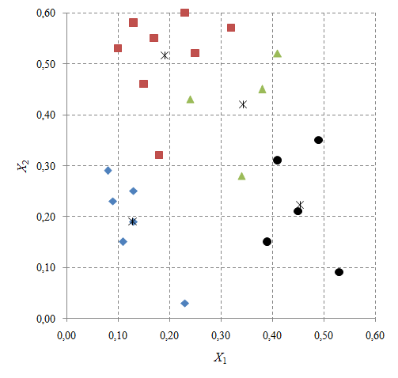
K-médias
Exemplo 2D: k = 4, distância euclidiana
2ª iteração
 | X₁ | X₂
1 | 0,08 | 0,29
2 | 0,09 | 0,23
3 | 0,11 | 0,15
4 | 0,10 | 0,53
5 | 0,13 | 0,19
6 | 0,13 | 0,25
7 | 0,13 | 0,58
8 | 0,15 | 0,46
9 | 0,17 | 0,55
10 | 0,18 | 0,32
11 | 0,23 | 0,03
12 | 0,23 | 0,60
13 | 0,24 | 0,43
14 | 0,25 | 0,52
15 | 0,32 | 0,57
16 | 0,34 | 0,28
17 | 0,38 | 0,45
18 | 0,39 | 0,15
19 | 0,41 | 0,52
20 | 0,41 | 0,31
21 | 0,45 | 0,21
22 | 0,49 | 0,35
23 | 0,53 | 0,09

Slide 42
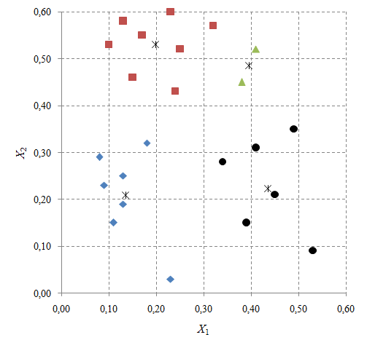
K-médias
Exemplo 2D: k = 4, distância euclidiana
3ª iteração
 | X₁ | X₂
1 | 0,08 | 0,29
2 | 0,09 | 0,23
3 | 0,11 | 0,15
4 | 0,10 | 0,53
5 | 0,13 | 0,19
6 | 0,13 | 0,25
7 | 0,13 | 0,58
8 | 0,15 | 0,46
9 | 0,17 | 0,55
10 | 0,18 | 0,32
11 | 0,23 | 0,03
12 | 0,23 | 0,60
13 | 0,24 | 0,43
14 | 0,25 | 0,52
15 | 0,32 | 0,57
16 | 0,34 | 0,28
17 | 0,38 | 0,45
18 | 0,39 | 0,15
19 | 0,41 | 0,52
20 | 0,41 | 0,31
21 | 0,45 | 0,21
22 | 0,49 | 0,35
23 | 0,53 | 0,09

Slide 43
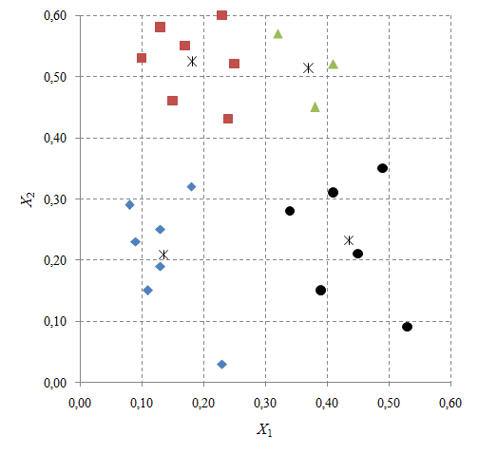
K-médias
Exemplo 2D: k = 4, distância euclidiana
FIM
 | X₁ | X₂
1 | 0,08 | 0,29
2 | 0,09 | 0,23
3 | 0,11 | 0,15
4 | 0,10 | 0,53
5 | 0,13 | 0,19
6 | 0,13 | 0,25
7 | 0,13 | 0,58
8 | 0,15 | 0,46
9 | 0,17 | 0,55
10 | 0,18 | 0,32
11 | 0,23 | 0,03
12 | 0,23 | 0,60
13 | 0,24 | 0,43
14 | 0,25 | 0,52
15 | 0,32 | 0,57
16 | 0,34 | 0,28
17 | 0,38 | 0,45
18 | 0,39 | 0,15
19 | 0,41 | 0,52
20 | 0,41 | 0,31
21 | 0,45 | 0,21
22 | 0,49 | 0,35
23 | 0,53 | 0,09

Slide 44
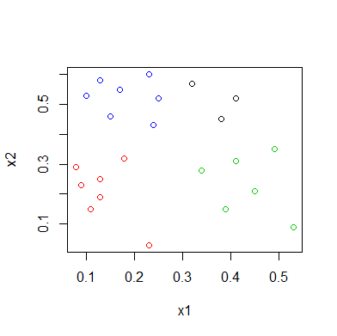
K-médias no R
x1<-c(0.08,0.09,0.11,0.10,0.13,0.13,0.13,0.15,0.17,0.18,0.23,0.23,0.24,0.25,0.32,0.34,0.38,0.39,0.41,0.41,0.45,0.49,0.53)
x2<-c(0.29,0.23,0.15,0.53,0.19,0.25,0.58,0.46,0.55,0.32,0.03,0.6,0.43,0.52,0.57,0.28,0.45,0.15,0.52,0.31,0.21,0.35,0.09)
data<-cbind(x1,x2)
fit<-kmeans(data,4)
plot(data,col=fit$cluster)

Slide 45
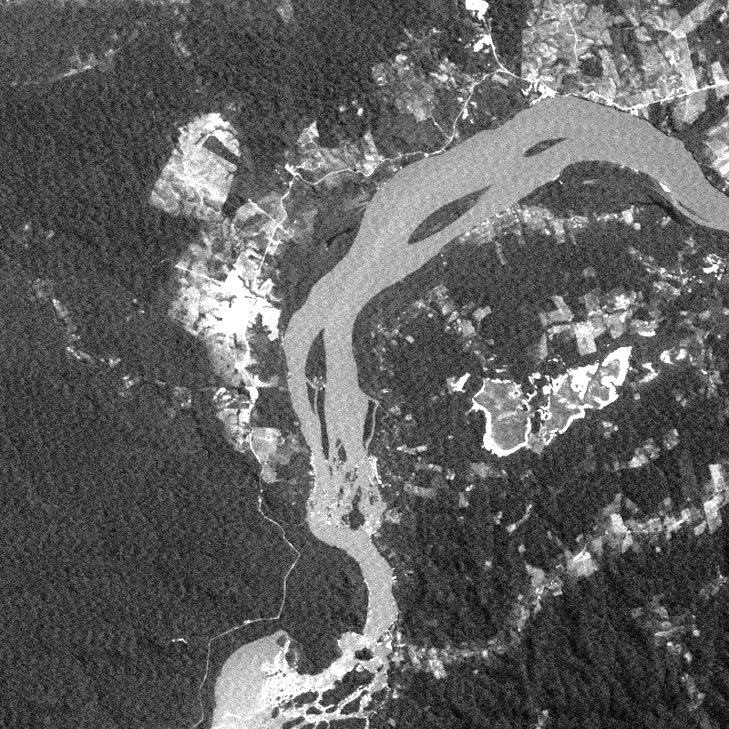
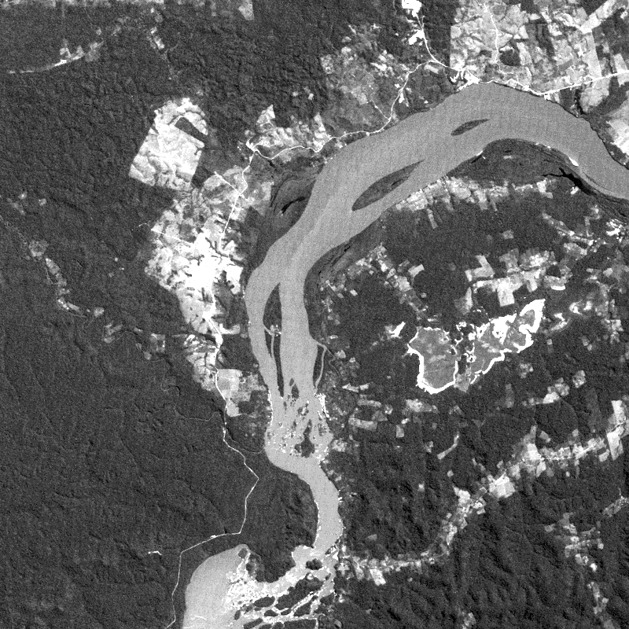
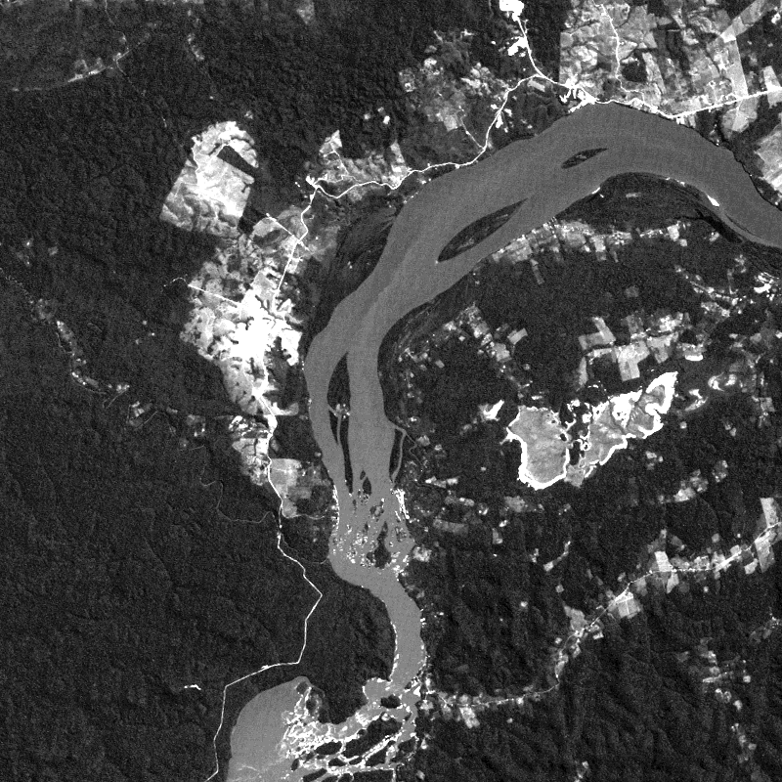
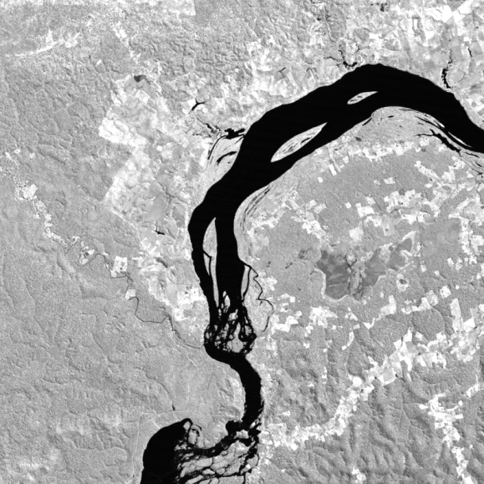
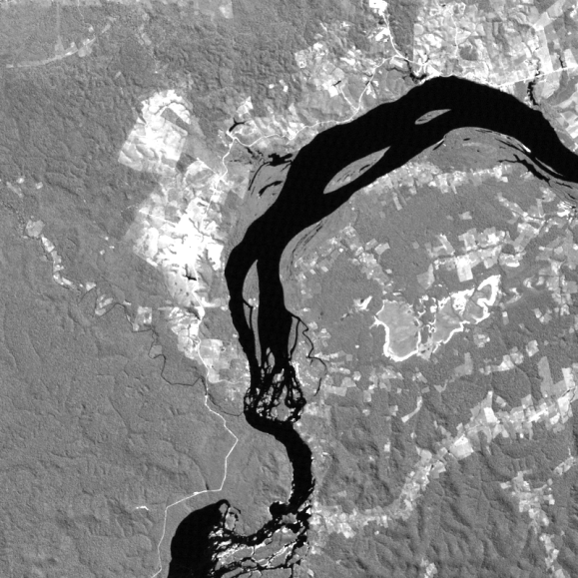
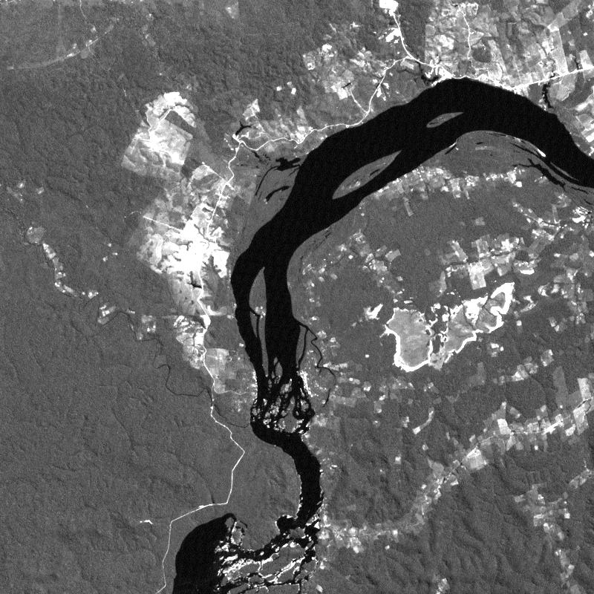
Exemplo K-médias em imagens
B1
B2
B3
B4
B5
B7
TM/Landsat

Slide 46
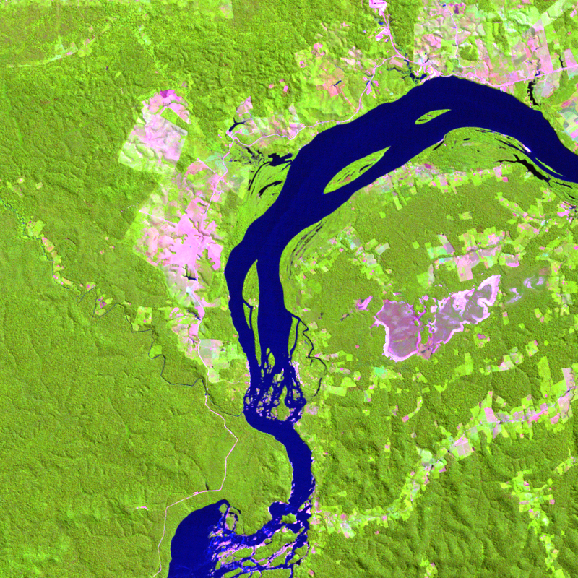
Exemplo K-médias em imagens
TM/Landsat 5R4G3B

Slide 47


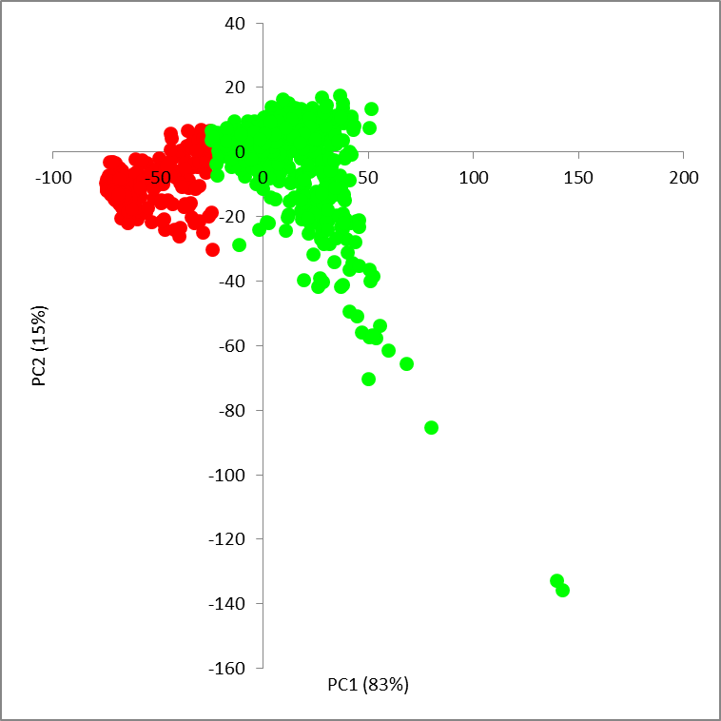
Exemplo K-médias em imagens
K-médias (6 bandas)
2 classes
10 iterações
1000 amostras por classe

Slide 48
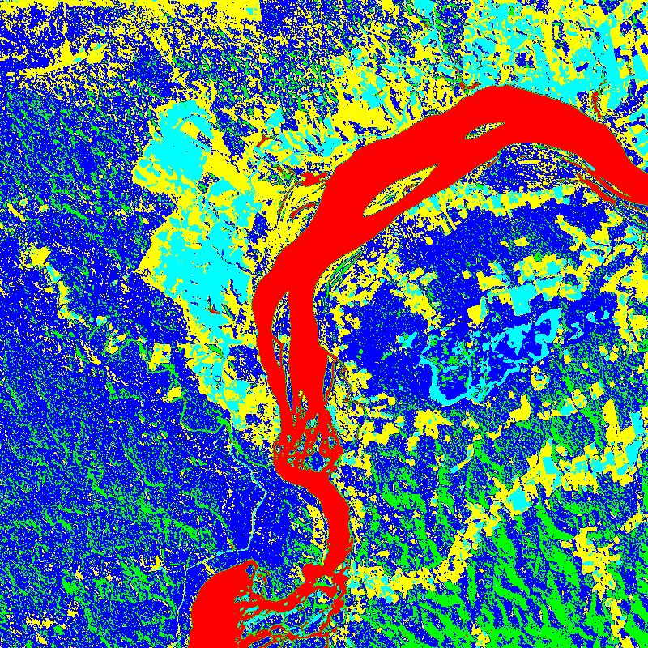
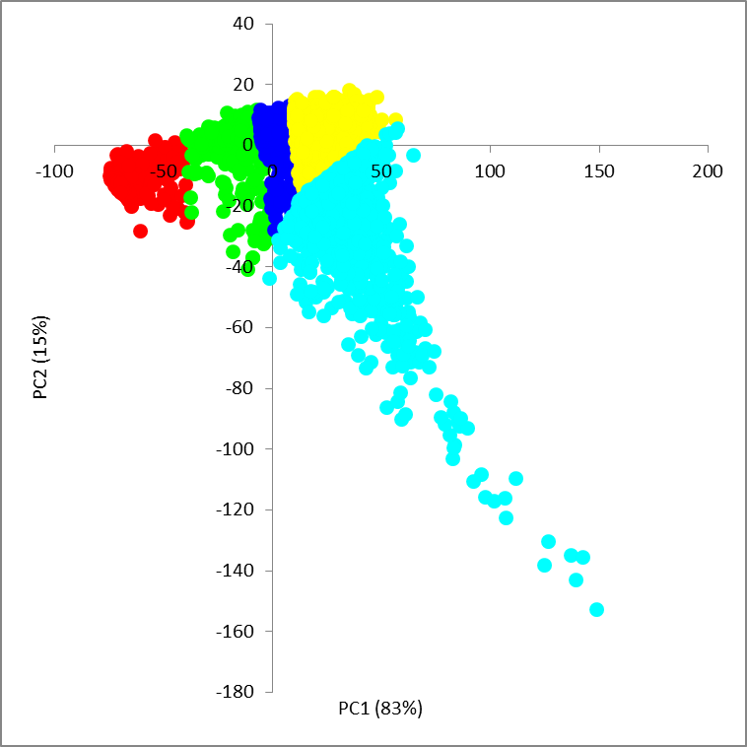
Exemplo K-médias em imagens
K-médias (6 bandas)
5 classes
10 iterações
1000 amostras por classe

Slide 49
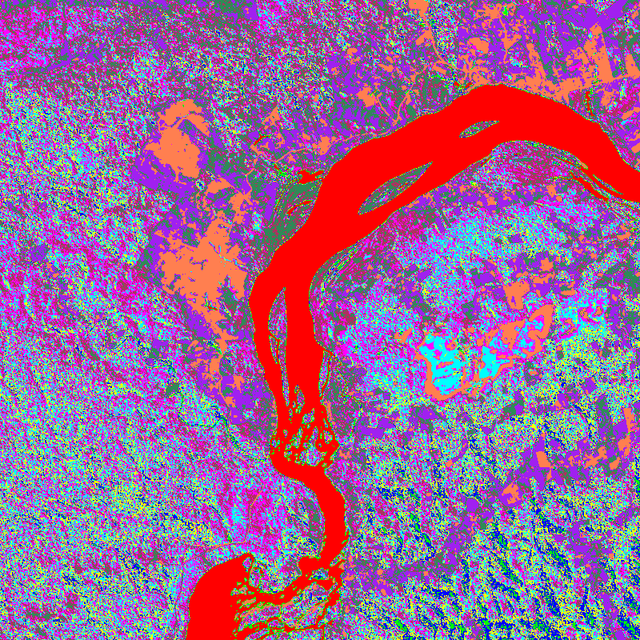
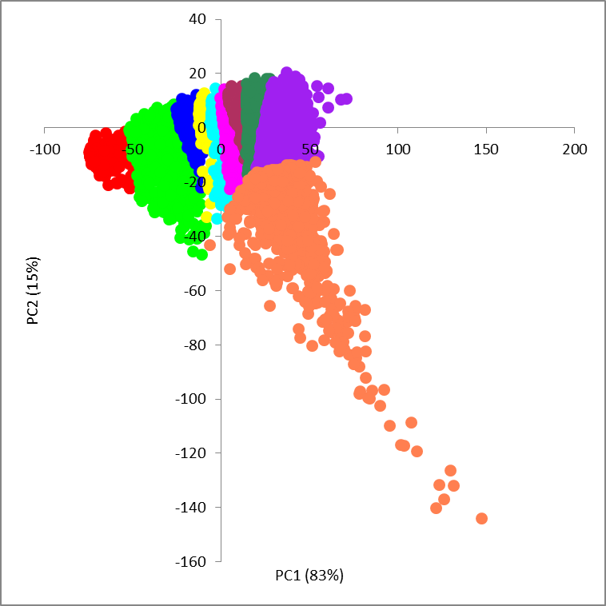
Exemplo K-médias em imagens
K-médias (6 bandas)
10 classes
10 iterações
1000 amostras por classe

Slide 50
Considerações finais
Normalização das variáveis
indicado quando as variáveis têm diferentes unidades ou variações muito diferentes
cuidado ao utilizar dados amostrais para se fazer a normalização
  é aconselhável sempre apresentar uma tabela com os valores utilizados!
Método hierárquico
adequado quando o número de elementos a agrupar é relativamente pequeno
a análise do dendrograma pode indicar o número de grupos ideal
Método por Particionamento
indicado quando o número de elementos a agrupar é muito grande (imagens, p. ex.)
o número de grupos ideal depende de uma avaliação posterior
numa classificação de imagens, em geral, cada pixel é classificado independentemente
há implementações que consideram as relações espaciais!

Slide 51
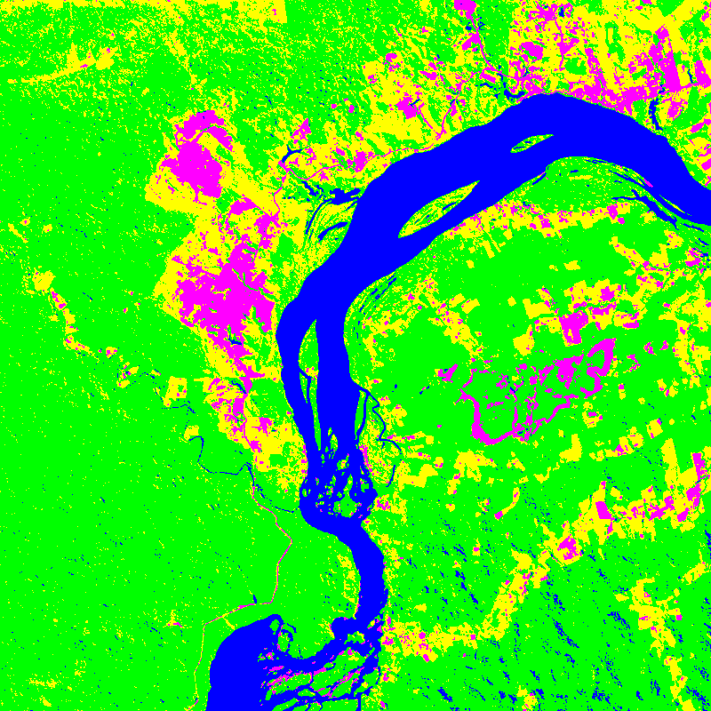
Considerações finais
Independente do método, para gerar uma classificação final, há a necessidade de se atribuir a cada grupo (classe) uma classe temática de interesse.
TM/Landsat 5R4G3B
K-médias (6 bandas)
10 classes
10 iterações
Classificação Final
floresta
regeneração/pastagem
solo exposto
água

Slide 52
Considerações finais
Independente do método, para gerar uma classificação final, há a necessidade de se atribuir a cada grupo (classe) uma classe temática de interesse.
área úmida?
área queimada?
erro!
TM/Landsat 5R4G3B
K-médias (6 bandas)
10 classes
10 iterações
Classificação Final
floresta
regeneração/pastagem
Solução: aumentar K?
solo exposto
água

Slide 53
Considerações finais
A classificação K-Médias pode ser usada para avaliar previamente a diversidade espectral da área de estudo e para orientar a definição das classes e escolha/distribuição das amostras de treinamento que serão utilizadas no classificador supervisionado
Idealmente escolhe-se um valor para K muito superior ao número de classes de interesse
É interessante avaliar as propriedades estatísticas de cada grupo de modo a verificar a necessidade da definição de subclasses que ajudarão no desempenho do classificador supervisionado
TM/Landsat 5R4G3B
K-médias (6 bandas)
10 classes
10 iterações

